Slide 1
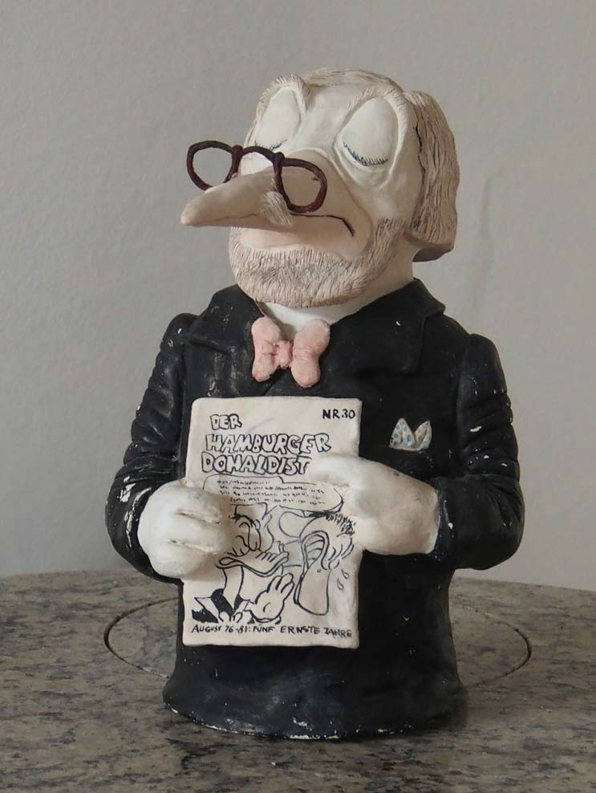
„Zeit“ in Entenhausen
Hans von Storch
dr.don.ext.hon.
Danke, Ernst Horst und Rainer Bechtel !

Slide 2

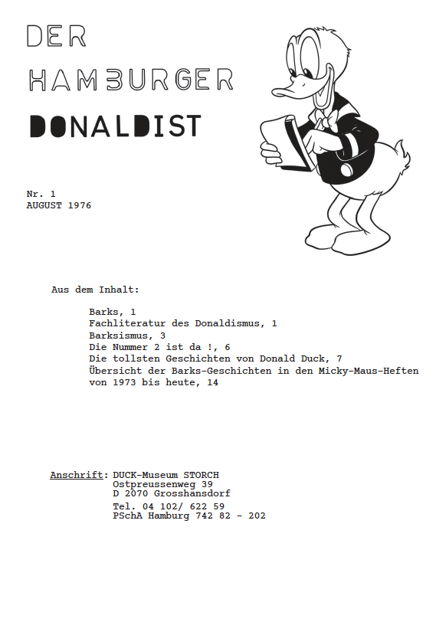

Hans von Storch
1949-1976: Donaldisierung
1976: Besuch von Fantask in København, Erwerb erster Exemplare von Donaldisten (N) und Carl Barks & Co (DK)
1976: Erstausgabe “Der
Hamburger Donaldist”
1977: Gründung der D.O.N.A.L.D.
Bis 1985: Herausgabe von 50
Exemplaren des HD;
Rückzug aus aktiven
Donaldismus
2017: Vortrag über die Zeit in
Entenhausen.
2019: Bundesverdienstkreuz, merkwürdigerweise ohne
Nennung der Verdienste um den Donaldismus

Slide 3
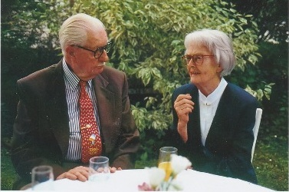
Entenhausen gibt es. Wir haben eingeschränktes Wissen über diesen Ort und seine Bewohner durch die Berichte von Carl Barks und Erika Fuchs, so limitiert diese Berichterstattung auch ist. Durch das Studium dieser Berichte, die die Daten unserer Untersuchungen darstellen, können wir die Dynamik und die Lebensbedingungen in Entenhausen zumindest rudimentär untersuchen.
Eine klassische Frage haben wir schon früh beantwortet, die Frage nach der Physik in Entenhausen. Es ergab sich, dass die Erhaltungssätze für Energie, Impuls und Masse gelten wie bei uns, nicht aber der zweite Hauptsatz der Thermodynamik, der etwas salopp formuliert besagt, dass von allein nichts ordentlicher wird. So ist es in Entenhausen durchaus möglich, die Wärme eines sommerlichen Tages mit viel thermischer Energie vermittels Abkühlung in kinetische Energie umzuwandeln, also in einen Schneesturm mit allen Schikanen.
Einen Aspekt haben die Donaldisten bisher nicht hinterfragt, nämlich die Zeit. Für uns ist die Zeit die Aneinanderreihung von Ereignissen; Ereignis A findet vor oder nach dem Ereignis B statt, jedenfalls sofern die gleichen Personen involviert sind. A und B sind immer in dieser Weise seriell angeordnet. Wir können alle Ereignisse prinzipiell auf einer Zeitachse anordnen, die linear skaliert ist. Wobei ich der Einfachheit halber Newtonsche Physik annehme.

Slide 4
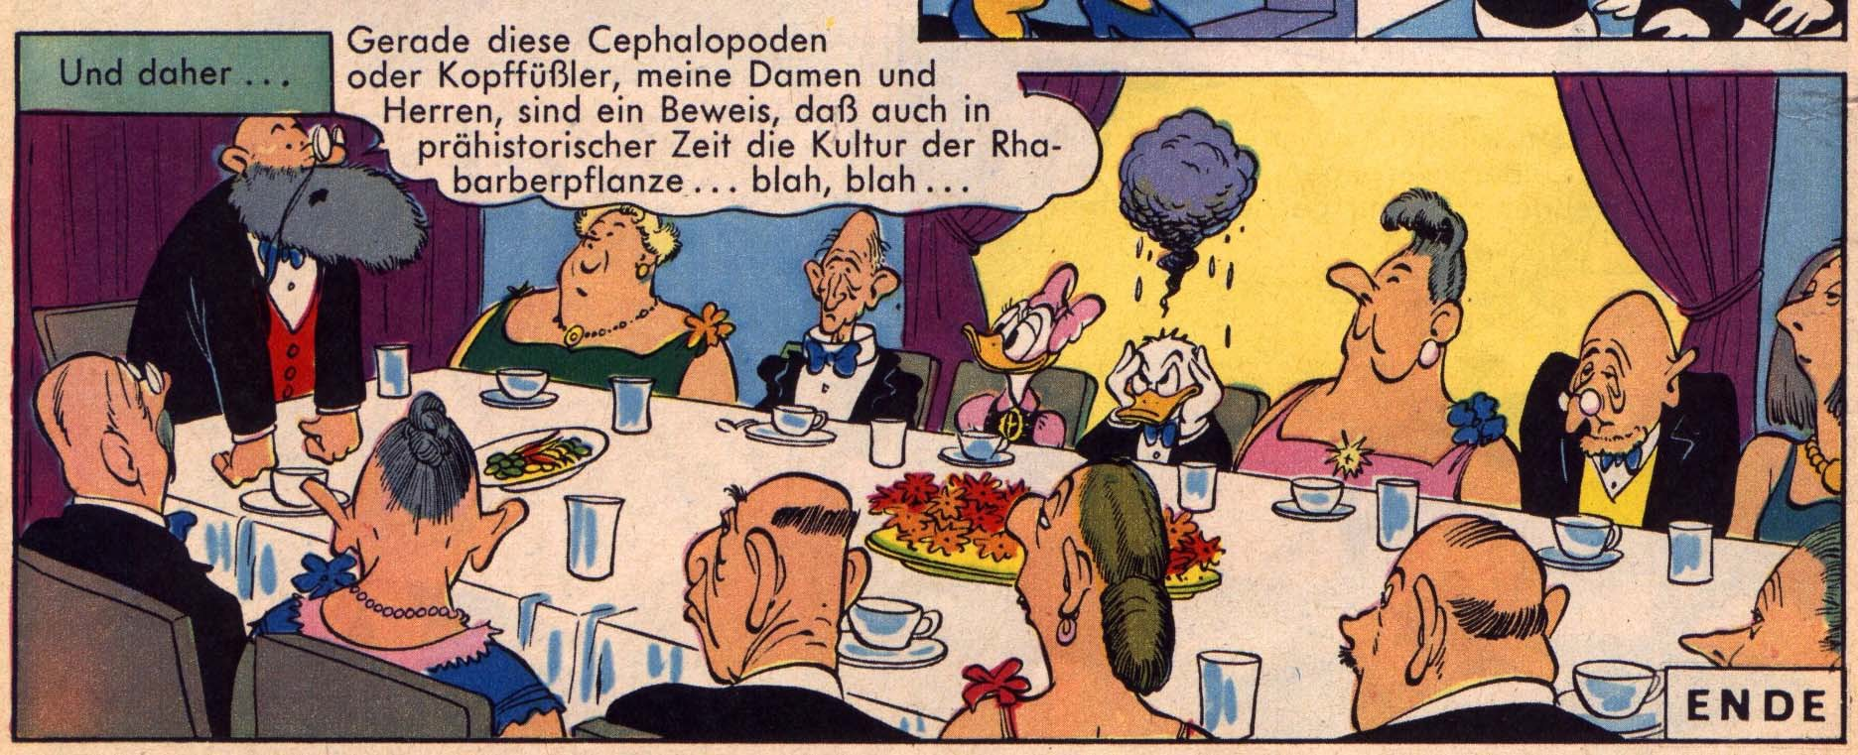
Ich zeige ein paar Fotos und Skizze, weil es für viele eine Herausforderung ist, allein dem gesprochenen Wort zu folgen, vor allem bei intellektuell tief greifenden oder hoch fliegenden Themen.
Aber ich versichere euch, meine lieben
Zuhörer, dass ihr eine Rede von bestechender Einfalt und verblüffender Scharfsinnigkeit hören werdet.
Danach wird das Thema erschöpft sein, wie auch der Redner.

Slide 5
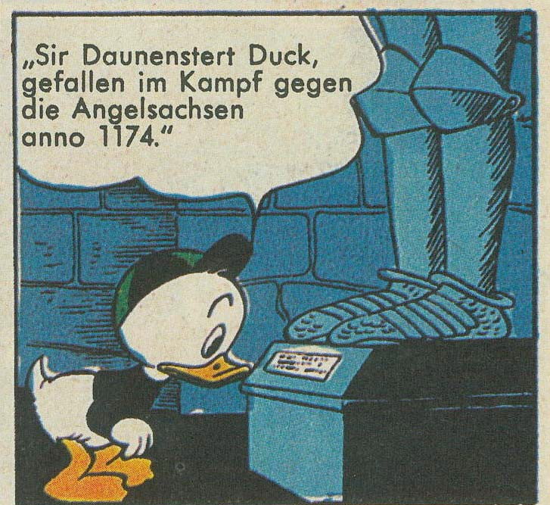
Zurück zum Thema: In unserer Welt können wir für jedes Ereignis zumindest einen Zeitpunkt angeben; zu jedem Weihnachtsfest, zu jedem Geburtstag gehört eine Jahreszahl, die dann auch schon klärt, ob es sich um einen früheren oder späteren Feiertag handelt.
In Entenhausen kommen Jahreszahlen bisweilen vor, etwa auf Grabmalen aber auch in neu hervorgebrachten
Erinnerungen; ebenso werden alte Zeiten wie die der vermutlich französischen Revolution erinnert im Sinne von „sehr lange her".
Bemerkenswerterweise sind diese Verweise auf vergangene Ereignisse fast immer nur indirekt - das heißt: im Rahmen eines Berichtes wird dargestellt, dass sich jemand an etwas erinnert in der Vergangenheit. Aber es gibt kaum Berichte, die den Gegenstand der Erinnerung selbst darstellen würden.

Slide 6
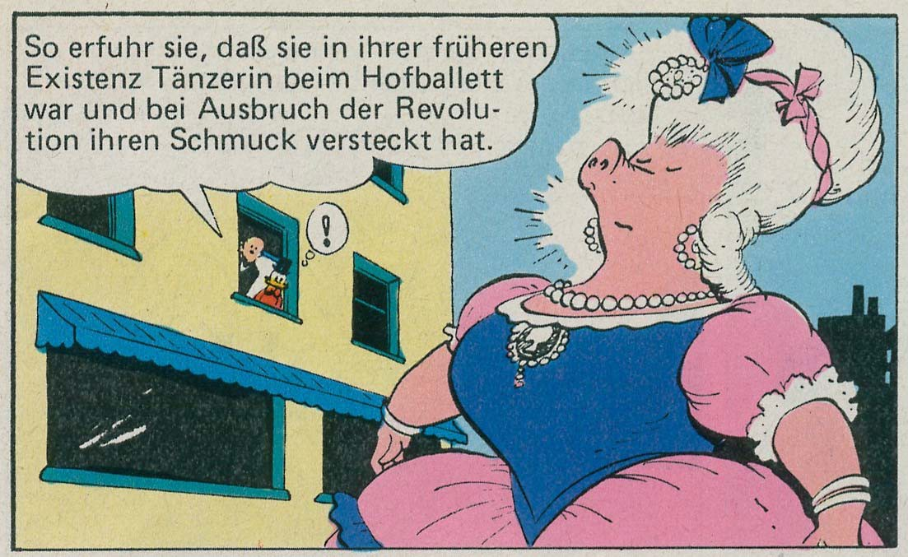
Es gibt zeitliche Rückverweise in den Berichten – etwa wenn es an einem kalten Neujahrsmorgen um Wetten geht, die an einem heißen Sommertag abgeschlossen wurden. Aber einen Bericht über das Geschehen am besagten heißen Sommertag gibt es nicht, nur die Erinnerung der verschiedenen Akteure. In anderen Worten: es gibt keine und kaum spezifische cross-story Erinnerungen.

Slide 7
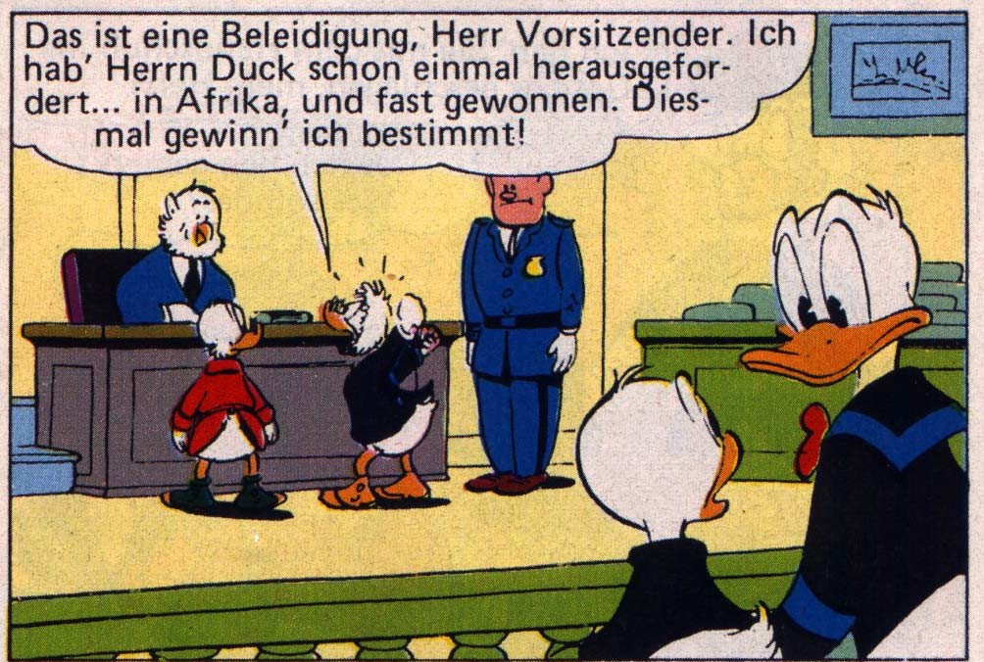
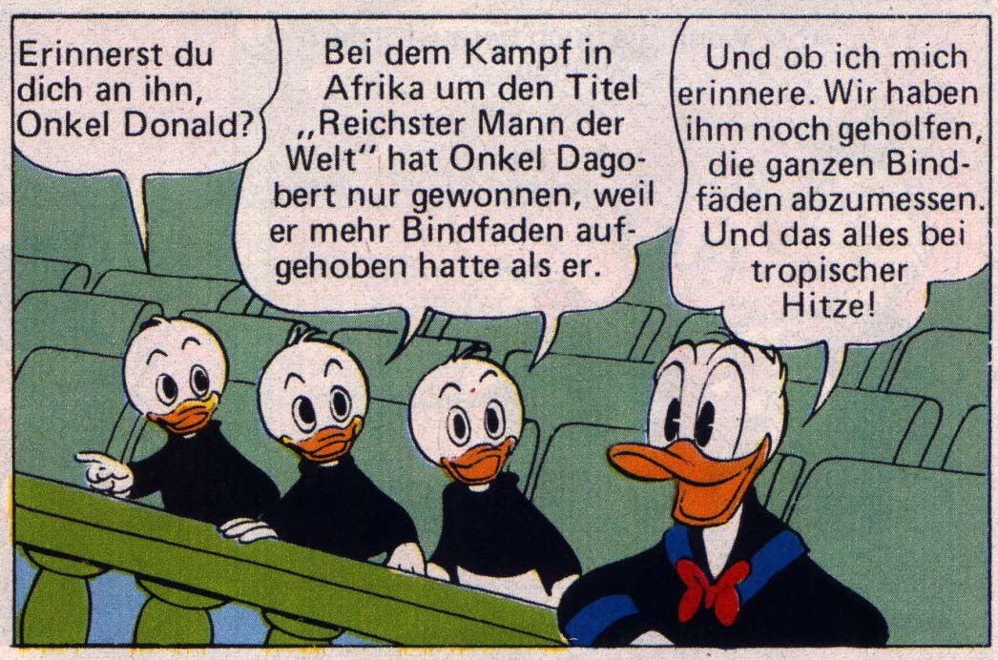
Hier wenden wohl belesene Donaldisten ein, dass es doch einzelne solcher Fälle gibt - vor allem das Auftreten vor Gericht, als mal wieder McMoneysac und Bankier Duck aufeinandertreffen, und Herr McMoneysac auf einen früheren Konflikt verweist, bei dem es natürlich um die Frage geht, wer denn reicher sei, und der schlussendlich durch den Vergleich der Länge von Bindfadensammlungen entschieden wird.
Es gibt auch andere, weniger deutliche Fälle, die man als als crossstory Erinnerung deuten kann.

Slide 8
Eine kritische Prüfung des Falls verweist aber darauf, dass diese Interpretation nicht zutreffen muss – sondern das Ergebnis einer kleinen billigen Manipulation durch die Berichterstatter, die vielleicht der Versuchung des Moments nicht widerstehen konnten, geschuldet war.
Tatsächlich ist dieser Fall ja eine Anomalie, und widerspricht der hier vorgetragenen Theorie, und kann daher nicht realistisch sein. Aber es gibt noch eine andere Erklärung, die mit der später noch genauer angesprochenen Ergodizität der Berichterstattung zusammenhängt. Es könnte sein, dass Konflikte mit McMoneysac struktureller Natur sind, die sich oft in Afrika abspielen und über den uns merkwürdig anmutenden, in Entenhausen aber völlig naheliegenden Vergleich der Bindfadensammlung entschieden werden - und andererseits weit weniger als ihnen zukäme Gegenstand der publizierten Berichterstattung sind.
Ich habe also mit der Methode der inversen Falsifikation klargestellt, dass wir uns durch diesen Fall nicht nervös machen lassen sollen.
Bei der inversen Falsifikation wird die Beobachtung oder der Datensatz infrage gestellt, wenn er nicht mit einer bereits als zuverlässig angesehenen Theorie oder einem Modell übereinstimmt:
Widersprechen Daten dem erwarteten Ergebnis, wird zunächst nach Fehlern in den Daten, Messungen oder Auswertungen gesucht – nicht nach einem Fehler der Theorie.

Slide 9
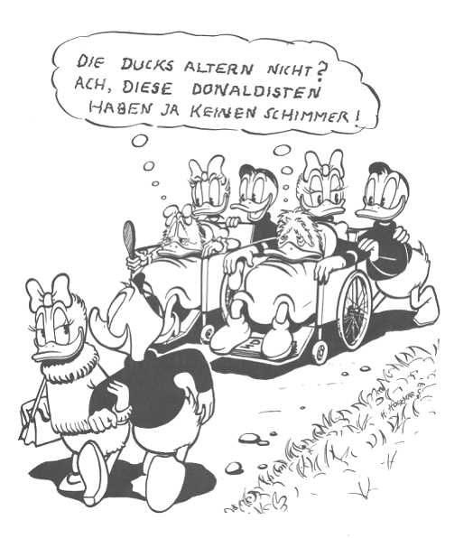
,,Zeit" steht bei uns für eine Entwicklung, im Zuge dessen man altert, sich an frühere Phasen des Lebens erinnert und gegebenenfalls Lehren zieht.
In der Regel können wir eine Serie von vergangenen Ereignissen seriell anordnen im Sinne von „früher" und „später".
Unsere Welt ist also instationär sowohl im Sinne der natürlichen und sozialen Bedingungen um uns herum,
aber auch in unserem eigenen Leben.
Achtung: Fake News

Slide 10
Ist Entenhausen instationär? Natürlich können wir diese Frage nur im Rahmen der bei uns vorliegenden
Berichte beantworten.
Hier ist ein grundsätzlicher Vorbehalt zu äußern mit den wesentlichen Aspekten der Ergodizität der Menge aller Beschreibungen und der Homogenität der Einzelbeschreibungen:
Ergodizität verlangt, dass unser Datenmaterial alle möglichen Zustände abdeckt; natürlich kann nicht jedes Detail dargestellt werden. Schließlich muss man den Berichterstattern auch Ausfallzeiten zubilligen etwa im Falle von Zahnschmerzen von Carl Barks. Wie plausibel ist es, dass es in der Duckschen Familie weitere wesentliche Mitglieder gibt, die in Entenhausen leben und mit den uns bekannten Figuren regelmäßig interagieren, aber eben nicht von unseren Berichterstattern Carl Barks und Erika Fuchs wahrgenommen wurden? Leben Donald Duck und das ehemalige Fräulein von Schwan seit den glücklichen Minuten auf der Nadelzinne in vertrauter ehelicher Gemeinschaft, ohne dass dies jemals in den Berichten dargestellt wurde? Ausschließen können wir diese Möglichkeit nicht, selbst wenn sie uns unplausibel erscheint. Auf die Möglichkeit einer freiwilligen oder erzwungenen Selbstzensur will ich hier gar nicht eingehen. Es bleibt uns kaum eine andere Möglichkeit als Ergodizität anzunehmen, weil ohne diese Annahme eine belastbare Analyse der Berichte kaum möglich erscheint. Aber dennoch sollten wir uns diesen Vorbehalt ab und an vergegenwärtigen.
Homogenität verlangt, dass die Belastbarkeit und Tiefe der Berichterstattung in den Berichten sich nicht wesentlich ändert. Dass also die Neigung von Herrn Duck, in den Mühlenteich zu steigen, tatsächlich von der Temperatur und nicht etwa dem Hungergefühl des Berichterstatters abhängt. Dass die Neigung, sich über die Nutzung von Toiletten in Entenhausen auszulassen, unabhängig davon ist, ob Herr Barks seinen Bericht in Jahr 1952 oder 1964 niederschrieb. Auch im Hinblick auf die Homogenität können wir keine Aussagen machen; dass sich im Zuge der Alterungsprozesse von Herrn Barks und Frau Dr. Fuchs und der Entwicklung der sozialen und natürlichen Umwelt der Berichterstatter die Aufmerksamkeit auf Details in Entenhausen verändert hat, ist plausibel – etwa was Bilder an den Wänden des Duckschen Hauses angeht. Wir können nur hoffen, dass diese Verfälschungen über die Zeit von nachrangiger Bedeutung sind - wobei „Zeit" sich auf unseren Zeitbegriff bezieht, also die Aneinanderreihung der Niederschriften der Berichte.

Slide 11
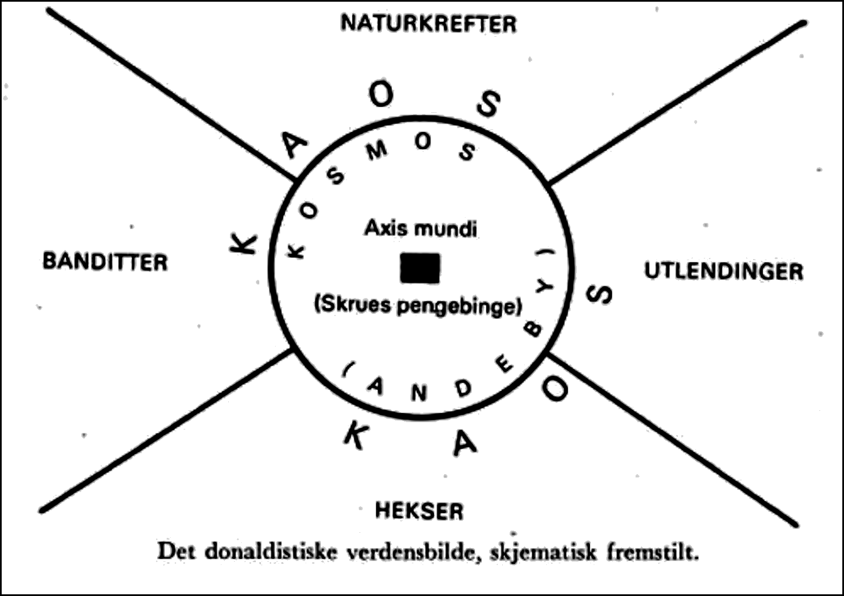
Wir waren bei der Frage, ob Entenhausen instationär sein. Dies ist vermutlich der Fall, wenn man bedenkt, dass in frühen Berichten Verweise auf Gundel Gaukeley und Panzerknacker 176-760 fehlten, diese aber ab einem gewissen „Zeitpunkt“ regelmäßig auftraten. Natürlich gibt es auch Figuren, über die nur einmalig berichtet wurde, die also nicht individuell zur sozialen Topographie Entenhausens gehören, wie etwa das schon erwähnte Fräulein von Schwan oder der Maharadscha von Zasterabad.
Es gibt also strukturelle Brüche; aber abgesehen davon sind die Zustände in Entenhausen stationär – und nicht nur das: die verschiedenen Berichte sind zwar konditioniert durch die soziale und natürliche Topographie Entenhausens, aber ansonsten unabhängig voneinander.
In den meisten Berichten gibt es Morgens und Abends, oft Winter und Sommer, häufig Bedrohung durch Verbrecher, Ausländer, Hexen und Naturkatastrophen, wie Jon Gisle in seinem monumentalen Werk „Donaldismen“ schon in den 1970er Jahren ausgeführt hatte, aber es gibt kaum Verweise auf konkrete, in anderen Berichten dargestellte Ereignisse.

Slide 12
Die Dynamik Entenhausens stellt sich also dar als Ensemble strukturell gleicher Ereignisse, deren Vielfalt durch die interne Dynamik des Systems „Entenhausen“ erzeugt wird* und daher konsistent ist und analytische Forschung erlaubt.
*Vgl. Hasselmann, K., 1976, Stochastic Climate models; Physik Nobelpreis 2021

Slide 13
Sollen wir eine Pause für ein Bier o.ä. machen?

Slide 14
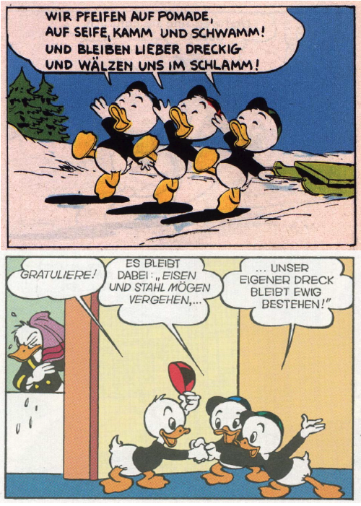
Wie ist dies nun zu deuten?
Offenbar gibt es schon so etwas wie eine fortschreitende „Zeit“, in der sich die natürliche und soziale Topographie Entenhausen entwickelt. Diese Veränderungen bewirken eine veränderliche Konditionierung der Abläufe von Erlebnissen der Familie Duck. Wenn es keine Panzerknacker gibt, kann Herr Duck auch nicht zum Jammern über die Panzerknacker von seinem Onkel angestellt werden.
Wir haben es also mit einer Makrozeit zu tun.
Aber es gibt auch eine Mikrozeit – das ist die Zeit innerhalb eines Berichtes. In der Mikrozeit gibt es Entwicklungen, etwa die Aufgabe des Versprechens, sich nicht zu waschen in „keiner Not noch Gefahr“, aber die Lehre dieser Erfahrung wird in anderen Berichten nicht mehr aufgenommen. Vielmehr scheint diese Neigung, sich den eigenen Schmutz zu erhalten, den Neffen innezuwohnen. Jedenfalls gibt es zumindest zwei separate Berichte dazu – in denen kein Bezug auf den jeweils anderen Fall genommen wird.

Slide 15
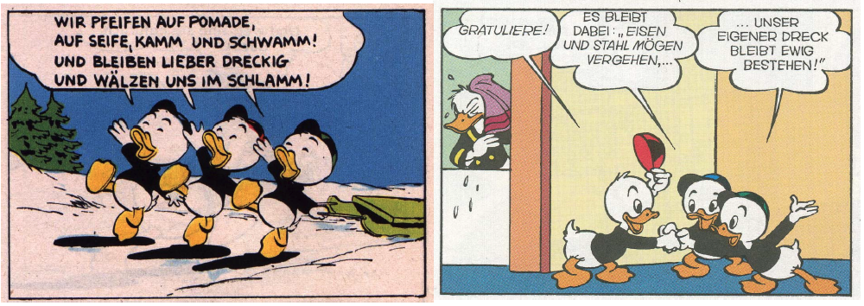

Wenn wir die Makrozeit strukturieren nach der sozialen Topographie Entenhausens, dann können wir eine Reihe von stationären Phasen definieren, und wir können mit einigem Geschick jeden der zahlreichen Berichte einer dieser Phasen zuordnen. Innerhalb dieser Phasen können wir aber nicht mehr sagen, welche berichteten Ereignisse früher oder später stattgefunden haben; sie haben nichts miteinander zu tun abgesehen von der gemeinsamen Konditionierung – und es erscheint plausibel, dass wir es hier einfach mit parallelen, sozusagen gleichzeitigen Ereignissen zu tun haben.
Der Vollständigkeit halber muß ich auf die Möglichkeit verweisen, dass es sich hier um zwei Berichte des gleichen Ereignisses handeln könnte. In beiden Berichten unterstützt der Bernhardinerhund Herrn Duck bei der Durchsetzung seiner erzieherischen Autorität. Wenn es wirklich zwei Berichte des gleichen Ereignisses wären, ergäben sich natürlich ganz neue Möglichkeiten, die Validität der Berichterstattung einzuschätzen.
Die Dynamik Entenhausens stellt sich also dar als Ensemble strukturell gleicher Ereignisse, deren Vielfalt durch die interne Dynamik des Systems „Entenhausen“ erzeugt wird und daher konsistent ist
und analytische Forschung erlaubt.

Slide 16
Diese Einsicht hat eine Reihe von Folgerungen:
a) Die Frage „Wo liegt Entenhausen?“, insbesondere ob unsere Welt Teil Entenhausens oder Entenhausen Teil unserer Welt sei, ist falsch gestellt. Da unsere Welt zeitlich seriell existiert, und Entenhausen stückweise parallel, folgt einfach, dass unsere Welt und Entenhausen grundsätzlich verschiedene Welten sind. Das mag für manche bitter sein.
b) Bemühungen etwa einen Stadtplan Entenhausens zu entwerfen, sind nutzlos, weil in den Parallelwelten, die in den Berichten dargestellt werden, die interne Dynamik des Systems Entenhausen zu laufend veränderten Details der Stadt führt. Gewiss gibt einige strukturelle Konstanten, wie etwa die Existenz eines Hafens, eines Flugplatzes, des Geldspeichers und von Eigenheimen, oder die Gumpe. Weitere Details aber sind so ephemeral wie Herr Köberle und die Gurkenmurkser.

Slide 17
  Seit einiger Zeit gibt es Autoren, die gut gemachte, realistisch erscheinenden Berichte auf den Markt bringen, die als Fortschreibungen Barks’scher Berichte Aufmerksamkeit erheischen. Da dies aufgrund meiner Analyse der parallelen Mikrozeiten nicht sein kann, handelt es sich bei diesen Menschen um Scharlatane, und ihr Tun um –zugegebermaßen gut gemachten: - Vulgärdonaldismus, oder auf Neudeutsch: Fake News
Gut gemacht, aber dennoch: Fake News.
Wie immer in der Wissenschaft: Kritik der Quellen und der Daten,
ggfs. Anwendung der negativen Falsifikation tut not.

Slide 18
Wenn Ihr aufgepasst habt, dann werdet Ihr jetzt auch endlich den Lehrsatz von der kurzfristigen Bilanzschwebe und die kreditabwürgende Unsicherheitstheorie verstehen. Wenn nicht, dann ist euch nicht zu helfen, und Ihr werdet es nie begreifen.

Slide 19
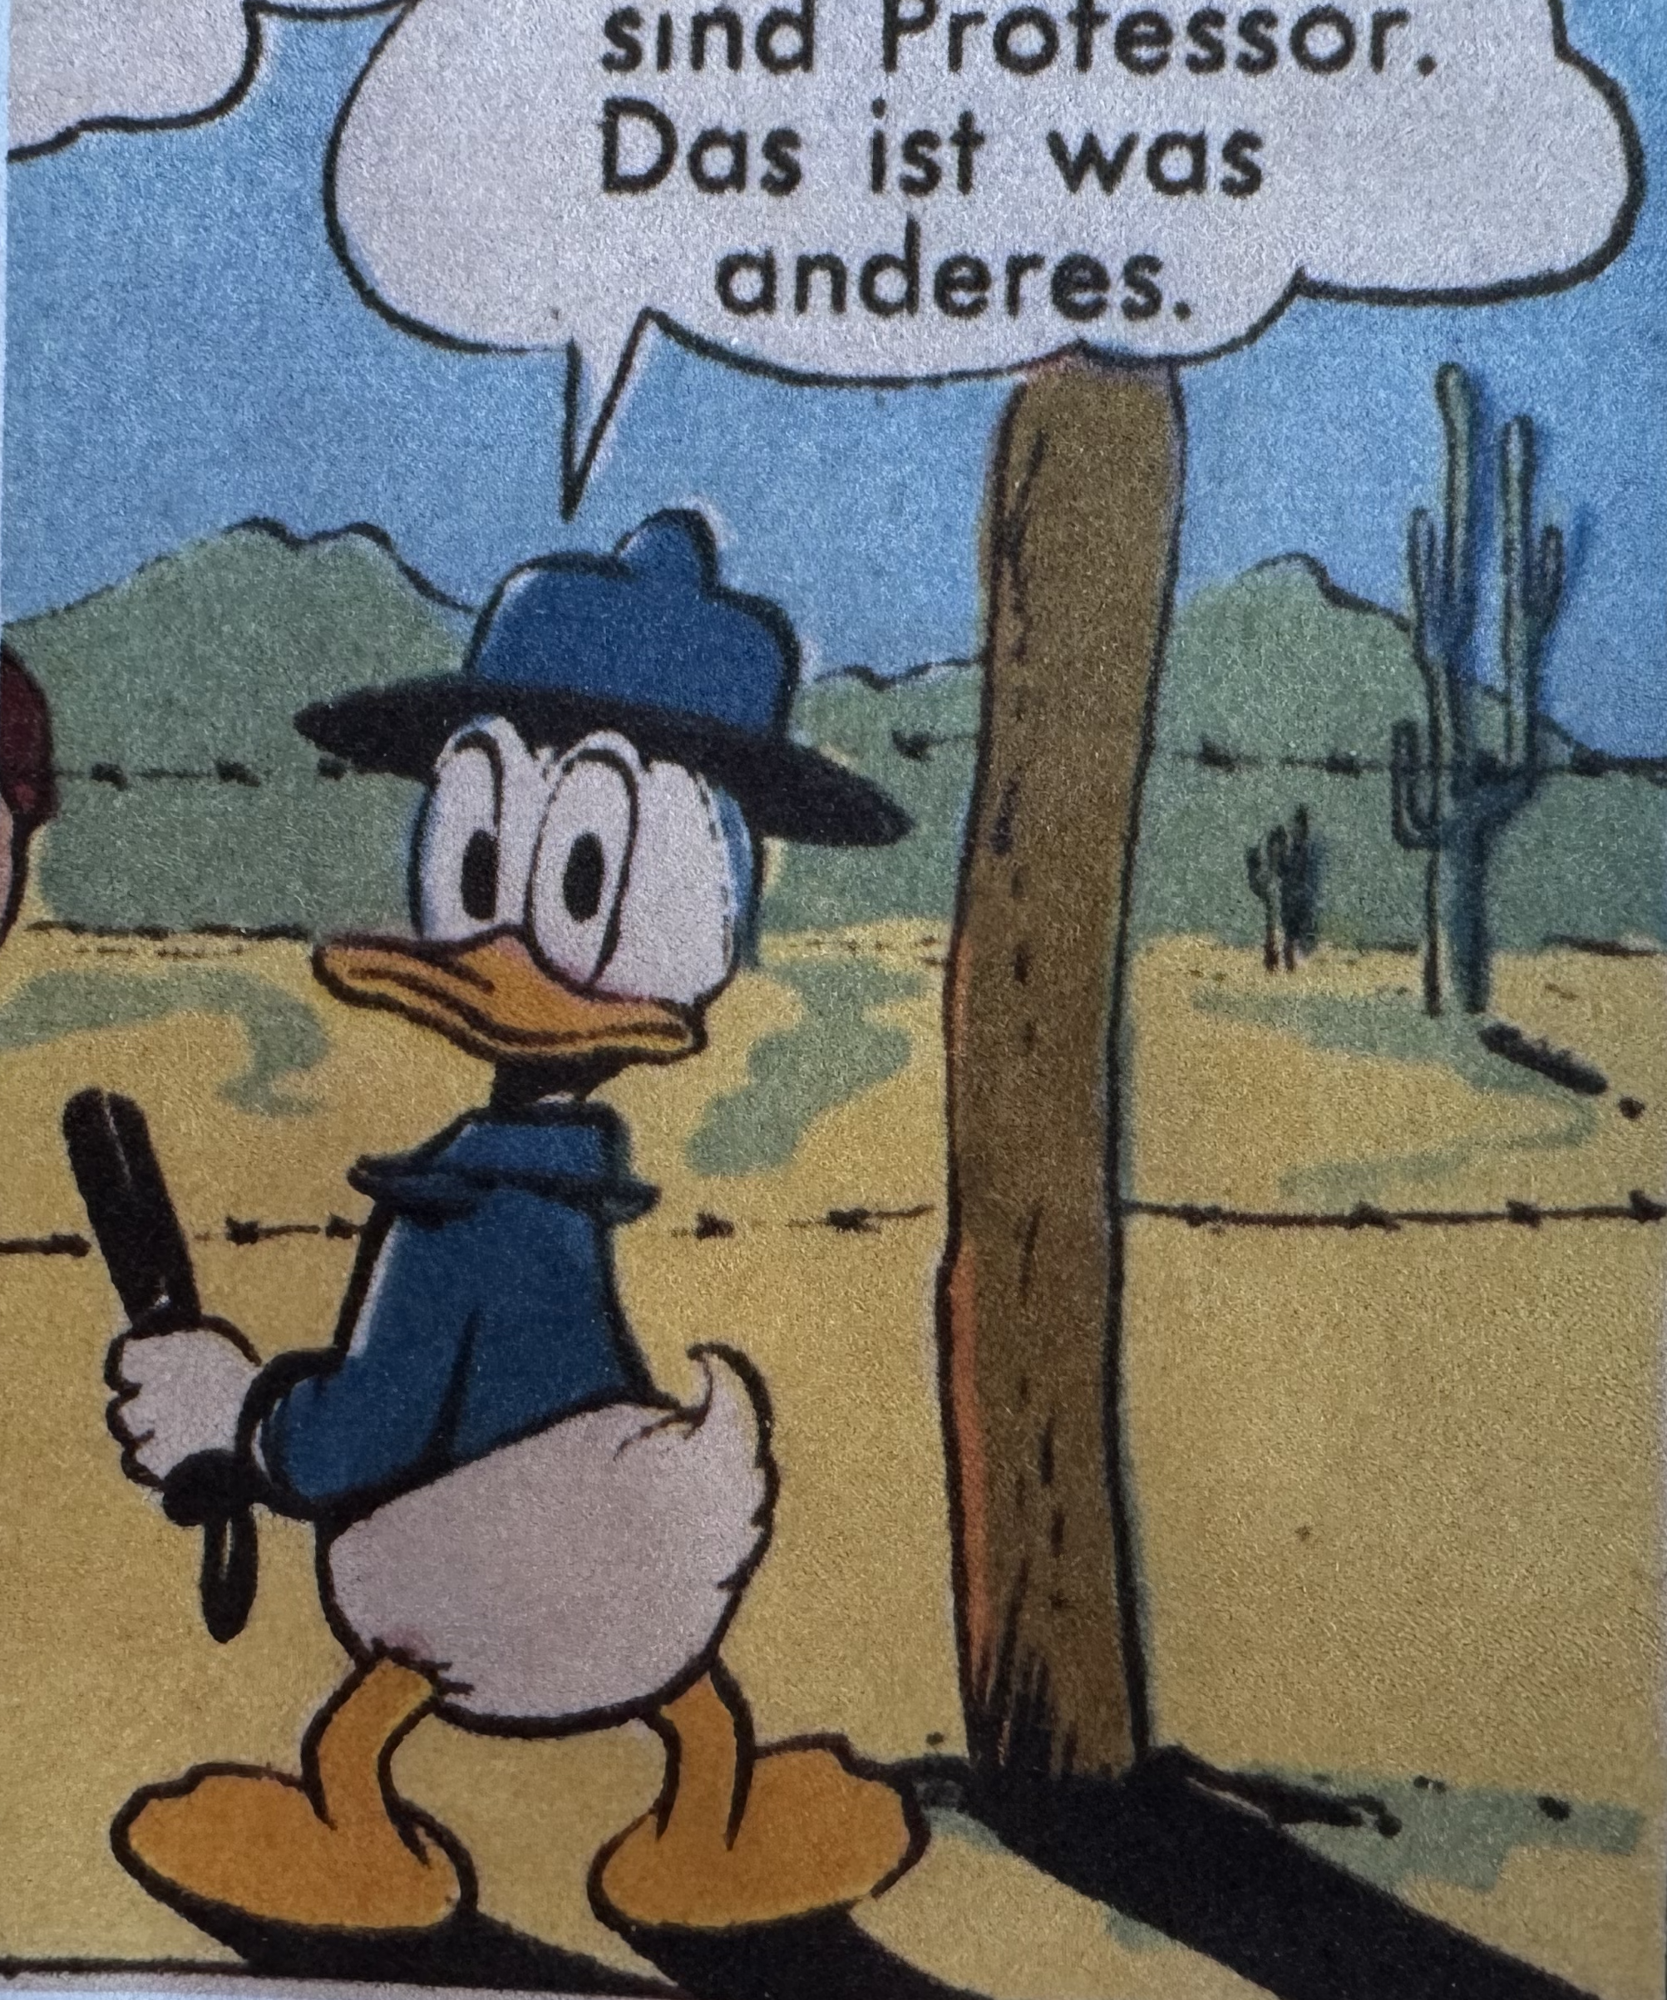
Ach so, Sie sind Professor.
Das ist was anderes

Slide 20


